Slide 1
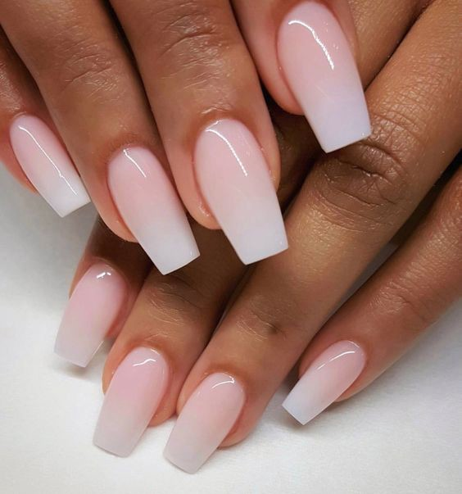
HMIMONIMO MANIKIOYR
Ειδικότητα:Tεχνικός Αισθητικός Ποδολογίας-Καλλωπισμού Νυχιών και Ονυχοπλαστικής
B’ Εξάμηνο
Μάθημα:Πρακτική εφαρμογή στην ειδικότητα
Ματοπούλου Ελένη
Θεσσαλονίκη 2021

Slide 2
ΗΜΙΜΟΝΙΜΟ ΜΑΝΙΚΙΟΥΡ
To ημιμόνιμο μανικιούρ είναι ένα μανικιούρ που κερδίζει όλο και περισσότερες προτιμήσεις αφού είναι ένα μανικιούρ με μεγαλύτερη διάρκεια από το απλό μανικιούρ (περίπου 15 μέρες) και παραμένει αναλλοίωτο. H διαδικασία διαρκεί περίπου μισή ώρα. Το ημιμόνιμο μανικιούρ εφαρμόζεται σε φυσικό νύχι.

Slide 3
ΔΙΑΔΙΚΑΣΙΑ ΕΦΑΡΜΟΓΗΣ
Αρχικά, ψεκάζουμε τα χεριά της πελάτισσας με αντισηπτικό.
Δίνουμε στο νύχι το επιθυμητό σχήμα με τη βοήθεια μιας λίμας με απαλές κινήσεις.
Στη συνέχεια, με τη βοήθεια ενός pusher σπρώχνουμε τα επωνύχια.
Αφού έχουν ανασηκωθεί τα επωνύχια και χρησιμοποιώντας ένα κοπτάκι επωνυχίων , τα αφαιρούμε.

Slide 4
Έπειτα, με ένα buffer ‘’αγριεύουμε’’ την επιφάνεια του νυχιού με απαλές κινήσεις ώστε να γίνει καλύτερη συγκόλληση του υλικού με το νύχι. ΠΡΟΣΟΧΗ ΣΕ ΑΥΤΟ ΤΟ ΣΗΜΕΙΟ να μην βλάψουμε το φυσικό νύχι.
Απομακρύνουμε τα τυχόν υπολείμματα σκόνης με ένα βουρτσάκι σκόνης.

Slide 5
Αφαιρούμε την λιπαρότητα από τα νύχια αρχικά με ένα χαρτάκι κυτταρίνης εμποτισμένο με καθαρό ασετόν και μετά χρησιμοποιώντας primer.(εάν θέλουμε στο ημιμόνιμο μπορούμε να παραλείψουμε το primer.)
Εφαρμόζουμε στα νύχια μια λεπτή στρώση βάσης(base coat) και πολυμερίζουμε στη λάμπα μας. (ο χρόνος πολυμερισμού εξαρτάται από τη λάμπα που έχουμε, σε λάμπες UV, ο χρόνος πολυμερισμού είναι περίπου 2 λεπτά ενώ σε λάμπα LED 30-60 δευτερόλεπτα)

Slide 6
Εφαρμόζουμε λεπτή στρώση χρώματος και πολυμερίζουμε στη λάμπα μας. Ανάλογα με την καλυπτικότητα που θέλουμε, επαναλαμβάνουμε την διαδικασία και πολυμερίζουμε στη λάμπα (συνήθως δύο στρώσεις, όμως κάποια χρώματα όπως το λευκό που είναι ένα ιδιαίτερο χρώμα, μπορεί να χρειαστεί και τρίτη στρώση).
Τέλος, εφαρμόζουμε το top coat και πολυμερίζουμε στην λάμπα.

Slide 7
Αφού έχουμε τελειώσει με τον πολυμερισμό, εμποτίζουμε ένα χαρτάκι κυτταρίνης με cleaner και σκουπίζουμε ελαφρά όλα τα νύχια για να απομακρύνουμε την κολλώδη ουσία και να δώσουμε την τελική λάμψη.
Τέλος, ενυδατώνουμε τα επωνύχια κάνοντας ελαφρύ μασάζ με ένα λαδάκι επωνυχίων.

Slide 8
ΣΥΜΒΟΥΛΕΣ ΓΙΑ ΠΕΡΙΣΣΟΤΕΡΗ ΔΙΑΡΚΕΙΑ ΟΤΥ ΗΜΙΜΟΝΙΜΟΥ ΜΑΝΙΚΙΟΥΡ
Αρχικά πρέπει να συμβουλέψουμε την πελάτισσα πως θα πρέπει να φροντίζει τα νύχια της(π.χ. να μην τα χτυπάει, να χρησιμοποιεί σε νερό και απορρυπαντικά γάντια και να φροντίζει να είναι τυπική στο ραντεβού της για αφαίρεση ή επανατοποθέτηση.) Όσο αφορά την διαδικασία του ημιμόνιμου, υπάρχουν κάποια σημεία που πρέπει να τα προσέξουμε σαν τεχνίτριες νυχιών προκειμένου να εξασφαλίσουμε περισσότερη διάρκεια στο μανικιούρ.

Slide 9
Αυτά είναι:
-Αρχικά να προσέχουμε κατά την τοποθέτηση βερνικιού (είτε βάσης, είτε χρώματος, είτε top) να μην ακουμπάμε τα επωνύχια γιατί έτσι θα φουσκώσει το υλικό μας και δε θα κρατήσει τόσο όσο πρέπει.
-Στην εφαρμογή βάσης, χρώματος αλλά και top δε ξεχνάμε να περάσουμε και την άκρη του νυχιού μας. Έτσι θα "κλειδώσει" η στρώση και αυτό είναι βασική προϋπόθεση ώστε να αντέξει το μανικιούρ μας περισσότερο.

Slide 10
-Προσέχουμε οι στρώσεις που περνάμε να είναι λεπτές γιατί σε αντίθετη περίπτωση δε θα πολυμεριστεί σωστά το βερνίκι μας με αποτέλεσμα να μην έχει και διάρκεια το μανικιούρ μας.
-Τέλος, προτιμάμε λάμπες led καθώς είναι πιο εξελιγμένες και λιγότερο επιβαρυντικές για την υγεία του νυχιού.

Slide 11
ΥΛΙΚΑ ΗΜΙΜΟΝΙΜΟΥ ΜΑΝΙΚΙΟΥΡ
Τα υλικά που χρησιμοποιούνται στο ημιμόνιμο μανικιούρ είναι τα εξής:
Χρωματιστά βερνίκια
Βάση(base coat)
Τοπ(top coat)
Αναπλαστικό λάδι επωνυχίου
Primer
nail cleaner
και χαρτάκια κυτταρίνης.
*Για την αφαίρεση ημιμόνιμου μανικιούρ θα χρειαστούμε επιπλέον αλουμινόχαρτο, βαμβάκι και ασετόν ή τροχό και κατάλληλα φρεζάκια

Slide 12
ΕΡΓΑΛΕΙΑ ΜΑΝΙΚΙΟΥΡ
Τα εργαλεία που χρησιμοποιούνται στο ημιμόνιμο μανικιούρ είναι τα εξής:
Pusher ή ξυλάκια μιας χρήσης
Buffer
Κοπτάκι επωνυχίων
Λίμα
Βουρτσάκι σκόνης

Slide 13
ΕΞΑΡΤΗΜΑΤΑ ΗΜΙΜΟΝΙΜΟΥ ΜΑΝΙΚΙΟΥΡ
Τα εξαρτήματα που χρησιμοποιούνται στο ημιμόνιμο μανικιούρ είναι τα εξής:
Τραπέζι μανικιούρ
Καρέκλα για την αισθητικό
Καρέκλα πελάτη-ισσας
Συσκευή πολυμερισμού
Μαξιλάρι μανικιούρ

Slide 14
ΑΦΑΙΡΕΣΗ ΗΜΙΜΟΝΙΜΟΥ ΜΑΝΙΚΙΟΥΡ
Το ημιμόνιμο μανικιούρ θα πρέπει να αφαιρείται σε διάστημα περίπου 15 ημερών και καλό θα ήταν να υπάρχει λίγο διάστημα παύσης πριν την επανατοποθέτηση του. Η αφαίρεση του ημιμόνιμου μανικιούρ γίνεται με δύο τρόπους, είναι εύκολη και παρακάτω θα περιγραφούν η διαδικασίες αφαίρεσης του.

Slide 15
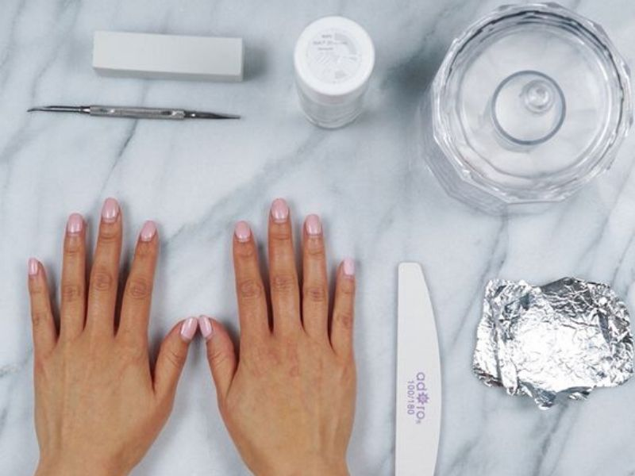

Slide 16
Α’ ΤΡΟΠΟΣ
ΔΙΑΔΙΚΑΣΙΑ ΑΦΑΙΡΕΣΗΣ ΗΜΙΜΟΝΙΜΟΥ ΜΑΝΙΚΙΟΥΡ
Με μια λίμα αφαιρούμε απαλά τη στρώση του top coat από όλα τα νύχια.
Μετά δημιουργούμε μικρά κομμάτια βαμβακιού και τα εμποτίζουμε με καθαρό ασετόν και τα τοποθετούμε πάνω στη ονυχαία πλάκα του κάθε νυχιού.
Τυλίγουμε κάθε νύχι με αλουμινόχαρτο και αφήνουμε περίπου 15-20 λεπτά.

Slide 17
Στη συνέχεια, με ένα pusher ή ξυλάκι μιας χρήσης σπρώχνουμε απαλά τα υλικό που έχει ξεφλουδιστεί. ΠΡΟΣΟΧΗ να μην τραυματίσουμε το νύχι.
Με τη βοήθεια μιας λίμας αφαιρούμε τυχόν υπολείμματα βερνικιού που έχουν μείνει πάνω στο νύχι.

Slide 18
Μετά, περνάμε με ένα buffer την επιφάνεια του νυχιού ώστε να λειανθεί.
Με το βουρτσάκι σκόνης αφαιρούμε τα υπολείμματα σκόνης.
Τέλος, εφαρμόζουμε ένα αναπλαστικό λαδάκι επωνυχίων κάνοντας μασάζ.

Slide 19
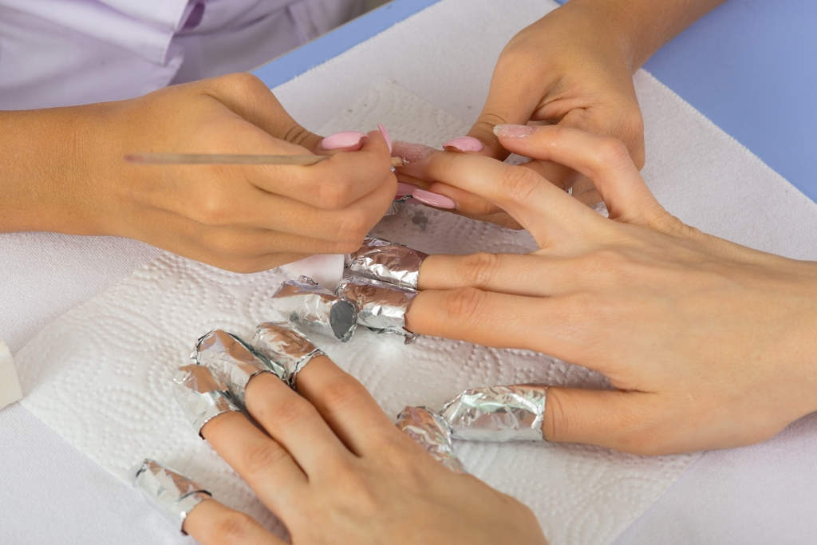
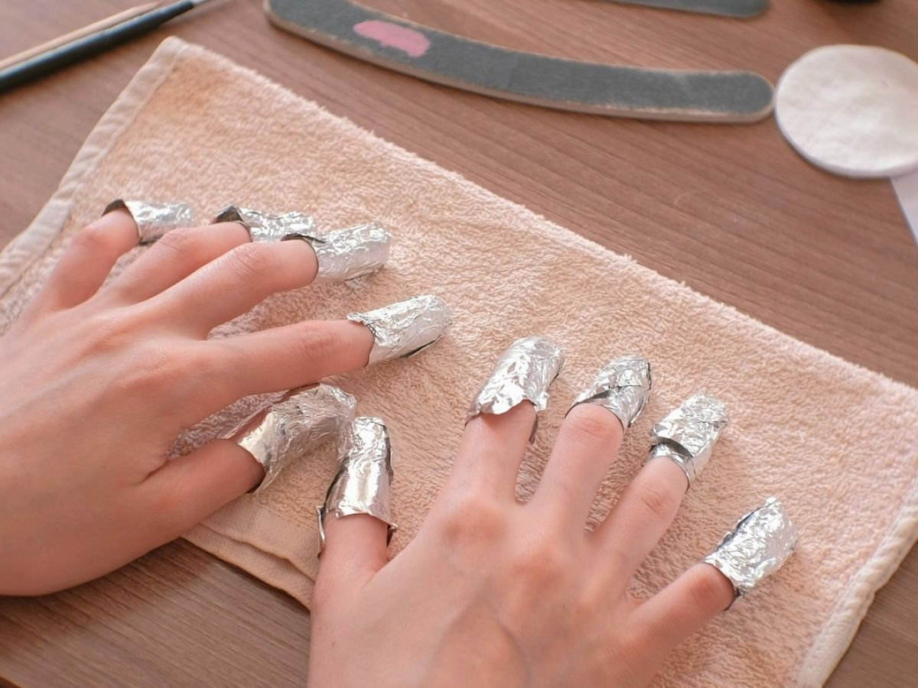

Slide 20
Β’ ΤΡΟΠΟΣ
ΔΙΑΔΙΚΑΣΙΑ ΑΦΑΙΡΕΣΗΣ ΗΜΙΜΟΝΙΜΟΥ ΜΑΝΙΚΙΟΥΡ
Χρησιμοποιώντας ένα τροχό σε μέτρια ταχύτητα και τα κατάλληλα φρεζάκια μπορούμε να αφαιρέσουμε το ημιμόνιμο μανικιούρ από τα νύχια.
Ξεκινάμε την αφαίρεση του ημιμόνιμου με προσοχή να μην καταστρέφουμε και να μη γδέρνουμε το φυσικό νύχι.
Κατεβάζουμε λίγο λίγο το υλικό με ήπιες κινήσεις χωρίς να επιμένουμε σε ένα σημείο και αυτό για να αποφύγουμε πιθανό αίσθημα καύσου στην πελάτισσα μας.

Slide 21
Όταν αφαιρέσουμε όλο το υλικό περνάμε με ένα buffer την επιφάνεια του νυχιού.
Τέλος, παίρνουμε με το βουρτσάκι σκόνης τα υπολείμματα και εφαρμόζουμε ένα αναπλαστικό λάδι επωνυχίων κάνοντας μασάζ.
ΠΡΟΣΟΧΗ!!
ΣΤΗ ΔΙΑΧΕΙΡΗΣΗ ΤΟΥ ΤΡΟΧΟΥ ΩΣΤΕ ΝΑ ΜΗΝ ΤΡΑΥΜΑΤΙΣΟΥΜΕ ΤΟ ΦΥΣΙΚΟ ΝΥΧΙ

Slide 22
ΦΡΕΖΑΚΙΑ ΚΑΤΑΛΛΗΛΑ ΓΙΑ ΑΦΑΙΡΕΣΗ ΗΜΙΜΟΝΙΜΟΥ ΜΑΝΙΚΙΟΥΡ
Για την αφαίρεση του ημιμόνιμου μανικιούρ προτιμάμε φρεζάκια σε σχήμα κώνου ή βαρελάκι.
Τέτοια φρεζάκια είναι :
Κεραμικά φρεζάκια. Τα κεραμικά φρεζάκια έχουν λευκό χρώμα, είναι μαλακά και είναι κατάλληλα για γρήγορη και ασφαλή αφαίρεση ημιμόνιμου.

Slide 23
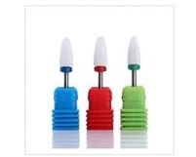
Τα φρεζάκια αυτά κυκλοφορούν σε διάφορα χρώματα τα οποία υποδηλώνουν τη τραχύτητά τους δηλαδή το πόσο τραχιά επιφάνεια έχουν, και όχι τη σκληρότητά τους. Όσο πιο τραχιά είναι η επιφάνεια, τόσο πιο πολύ υλικό αφαιρούν. Η κατάταξη σε σχέση με τη τραχύτητα είναι:
-Μπλε: Μέτρια τραχύτητα
-Πράσινο: Πολύ τραχύ
-Κόκκινο: Λίγο τραχύ

Slide 24
Αποστείρωση
Τα φρεζάκια αυτά , αποστειρώνονται πάντα σε υψηλή θερμοκρασία. Μπαίνουν στον αποστειρωτή κρυστάλλων ή σε κλίβανο υψηλής θερμοκρασίας. Δεν τα αποστειρώνουμε σε UV καθώς δεν προσφέρει προστασία από ιούς και μύκητες. Πριν τα βάλουμε στον αποστειρωτή, αφαιρέστε το πλαστικό δακτύλιο εάν διαθέτουν.

Slide 25
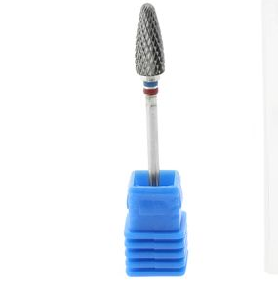
Φρεζάκια καρβιδίου. Τα φρεζάκια αυτά είναι υψηλής αντοχής που δεν ζεσταίνονται και δεν φθείρονται εύκολα. Οι φρέζες καρβιδίου είναι πιο σκληρές από τις κεραμικές. Για αφαίρεση ημιμόνιμου, προτιμάμε όμως τα κεραμικά φρεζάκια γιατί οι τα φρεζάκια καρβιδίου είναι πιο σκληρά στη χρήση τους.
Αποστειρώνονται σε όλους τους κλιβάνους κανονικά και απολυμαίνονται με όλα τα είδη των απολυμαντικών

Slide 26
ΤΑ ΠΛΕΟΝΕΚΤΗΜΑΤΑ ΤΟΥ ΗΜΙΜΟΝΙΜΟΥ ΜΑΝΙΚΙΟΥΡ
Προστατεύει τα νύχια σου από το ξεφλούδισμα και δεν σπάνε
Βοηθάει τα νύχια να μεγαλώνουν πιο γρήγορα από ότι είχαμε συνηθίσει

Slide 27
Αφαιρείται πολύ εύκολα και γρήγορα.
Το μεγαλύτερο και προφανέστερο πλεονέκτημα του είναι η διάρκεια του σε σχέση με το απλό μανικιούρ.

Slide 28
Το γρήγορο στέγνωμα είναι ένα ακόμα πλεονέκτημα του ημιμόνιμου μανικιούρ αφού τα βερνίκια πολυμερίζονται και δεν χρειάζεται να περιμένουμε ώρα ώστε να στεγνώνει η κάθε στρώση
Τέλος, το έντονο αποτέλεσμα του που λόγω των ειδικών βερνικιών που χρησιμοποιούνται ως τελευταίο στρώμα, το χρώμα του βερνικιού είναι πιο έντονο και πιο γυαλιστερό, και έτσι το αποτέλεσμα είναι αισθητικά άρτιο.

Slide 29
ΟΙ ΑΡΝΗΤΙΚΕΣ ΣΥΝΕΠΕΙΕΣ ΤΟΥ ΗΜΙΜΟΝΙΜΟΥ ΜΑΝΙΚΙΟΥΡ
Η κυριότερη επίπτωση είναι οι ακτίνες UV που εκπέμπονται στο χέρι από τη συσκευή πολυμερισμού που χρησιμοποιείται, γιατί οι ακτίνες αυτές είναι υπεριώδεις και ευθύνονται για την πρόωρη γήρανση, δυσχρωμίες αλλά και σοβαρές άλλες κακοήθεις δερματικές παθήσεις στα χέρια.

Slide 30
Είναι πιο ακριβό σε σχέση με το απλό μανικιούρ καθώς τα βερνίκια και τα υλικά είναι αρκετά ακριβότερα από τα απλά.
Υπάρχει φθορά στο νύχι αν δεν αφαιρεθεί σωστά.

Slide 31
Υπάρχει περίπτωση να μην διαρκέσει αρκετά. π.χ. σε περίπτωση που τα νύχια παράγουν αρκετή λιπαρότητα ή σε πελάτισσες όπου τα χέρια τους είναι αρκετά εκτεθειμένα σε υγρασία και αυτό γιατί σε αυτές τις περιπτώσεις το υλικό δε μπορεί να κρατήσει το υλικό.

Slide 32
Υπάρχει περίπτωση να μην διαρκέσει αρκετά. π.χ. σε περίπτωση που τα νύχια παράγουν αρκετή λιπαρότητα ή σε πελάτισσες όπου τα χέρια τους είναι αρκετά εκτεθειμένα σε υγρασία και αυτό γιατί σε αυτές τις περιπτώσεις το υλικό δε μπορεί να κρατήσει το υλικό.

Slide 33
Ευχαριστώ για την προσοχή σας !

